Slide 1
Литературная викторина
По страницам сказок

Slide 2
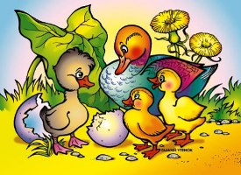
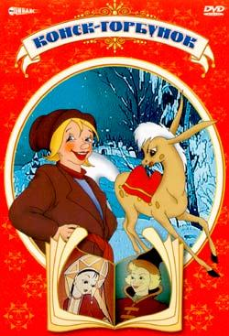
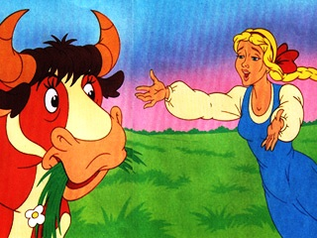
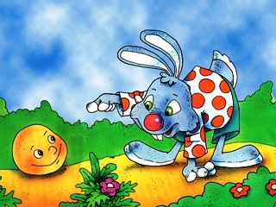

Slide 3
Сказки
народные
авторские
Сказки
волшебные
бытовые
о животных

Slide 4
КОНКУРС
«Погружение в мир сказок»
В какой сказке живут эти герои?

Slide 5
Надоело ему лежать, он и покатился с окна на завалинку, с завалинки – на травку, с травки на дорожку и покатился по дорожке.
Колобок

Slide 6
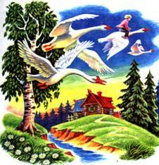
В избушке старая Баба-Яга прядет кудель.
А на лавочке сидит братец, играет серебряными яблочками.
Гуси-лебеди

Slide 7
Девочка взяла самую большую ложку и похлебала из самой большой чашки.
Три медведя

Slide 8
Были у её хозяйки три дочери. Старшая звалась Одноглазка, средняя – Двуглазка, а меньшая – Трёхглазка.
Крошечка-хаврошечка

Slide 9
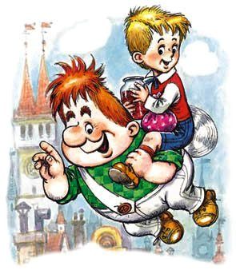
И всё-таки друг у меня появился, самый лучший друг в мире: в меру упитанный мужчина в расцвете лет, лучший в мире специалист по паровым машинам, лучший в мире поедатель сладких пирогов, лучшая в мире нянька.
А. Линдгрен. «Малыш и Карлсон»

Slide 10
Появился на птичьем дворе маленький птенец-утёнок, и до того он был безобразный…
Г.Х. Андерсен. «Гадкий утёнок»

Slide 11
Ночь настала, месяц всходит,
Поле всё Иван обходит,
Озираючись кругом,
И садится под кустом.
Звёзды на небе считает
Да краюшку уплетает.
П.П. Ершов. «Конёк-Горбунок»

Slide 12
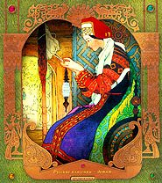
Под окном за пряжу села
Ждать хозяев, а глядела
Всё на яблочко. Оно
Соку свежего полно
Так свежо и так душисто,
Так румяно, золотисто,
Будто медом налилось.
А.С. Пушкин.
«Сказка о мёртвой царевне и семи богатырях»

Slide 13
КОНКУРС «КРОССВОРД»
и
з
Б
у
ш
к
а
Как зовут курочку в русской народной сказке?
И
в
а
н
у
ш
к
а
Имя мальчика, которого унесли гуси-лебеди
с
а
м
о
б
р
а
н
к
а
Жилище Бабы-Яги
Р
я
б
а
Кто из жителей болот стал женой царевича?
Второе название скатерти
С помощью какого инструмента Коту удалось спасти Петуха?
л
я
г
у
ш
к
а
Летательный аппарат Бабы Яги
г
у
с
л
и
с
т
у
п
а

Slide 14
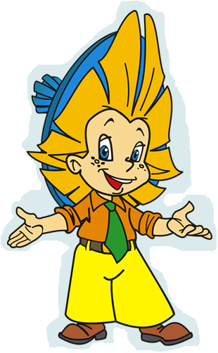
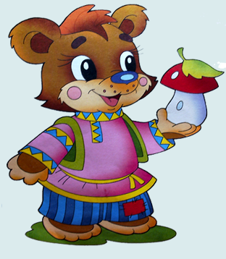
КОНКУРС
«СОБЕРИ ПОСЛОВИЦУ»
Любишь кататься –
Делу время,
а врозь скучно.
Семь раз отмерь,
Молодцы!
люби и саночки возить.
а потехе час.
один раз отрежь.
Вместе тесно,

Slide 15
КОНКУРС
«Назови автора сказки»
«Золушка»
«Мойдодыр»
«Русалочка»
«Сказка о царе Салтане»
«Золотой
ключик»
«Маугли»
«Конек-горбунок»
«Гадкий утенок»
«Горшок каши»

Slide 16
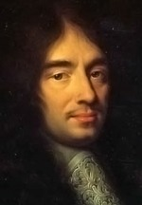
?
1. Ш. Перро
2. В. Гауф
?
3. Братья Гримм
?

Slide 17
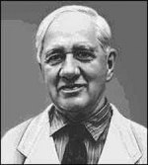
?
1. А.Л. Барто
?
2. С.Я. Маршак
?
3. К.И. Чуковский

Slide 18
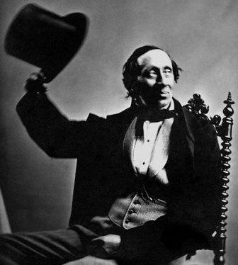
?
1. В.В. Бианки
2. Г. Х. Андерсен
?
3. А.А. Волков
?

Slide 19
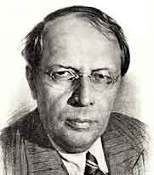
?
1. П.П. Бажов
2. А.Н. Толстой
?
?
3. Н.Н. Носов

Slide 20
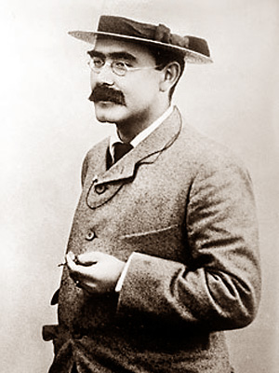
1. Р. Киплинг
?
2. Д. Родари
?
3. А. Милн
?

Slide 21
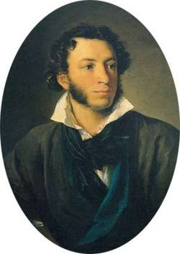
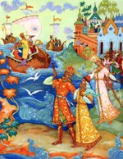
?
1. А.С. Пушкин
2. В.А. Жуковский
?
3. И.А. Крылов
?

Slide 22
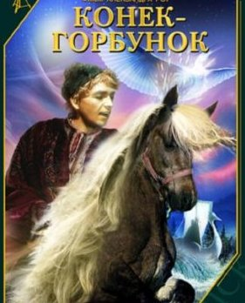
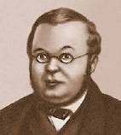
?
1. П.П. Ершов
?
2. А.С. Пушкин
?
3. А.П. Чехов

Slide 23
?
1. Ш. Перро
2. Д. Родари
?
?
3. Г. Х. Андерсен

Slide 24
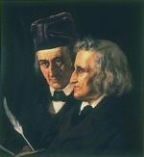
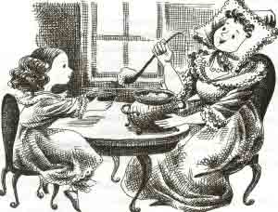
?
1. Н.Н. Носов
?
2. Братья Гримм
?
3. В.П. Катаев

Slide 25
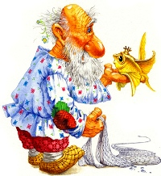
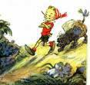
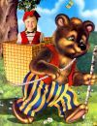
БЛИЦ - КОНКУРС
Где жили старик со старухой
из сказки А.С. Пушкина о золотой рыбке?
Как звали собаку
из сказки А.Н. Толстого «Золотой ключик»?
В чём Маша из р.н.с. «Маша и медведь»
домой к деду с бабкой воротилась?
У самого синего моря
Артемон
В коробе

Slide 26
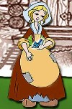
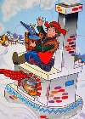
БЛИЦ - КОНКУРС
У кого из героев
были хрустальные туфельки?
Кто и каким необычным видом транспорта
попал во дворец к царю?
В какой сказке овощи
действуют как живые существа?
У Золушки
Емеля на печи
Д. Родари «Приключения Чиполлино»

Slide 27
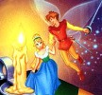
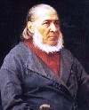
БЛИЦ - КОНКУРС
Имя этой девочки означает
меру длины, равную 2,5 см.
Кто написал сказку «Аленький цветочек»?
Как звали трех медведей?
Дюймовочка. Г.Х. Андерсен
С.Т. Аксаков
Михаил Потапыч, Настасья Петровна, Мишутка

Slide 28
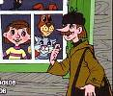
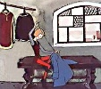
БЛИЦ - КОНКУРС
Учреждение,
в котором работает Печкин из Простоквашино?
Профессия силача,
который мог одним ударом убить семерых.
Почта
Портной

Slide 29
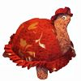
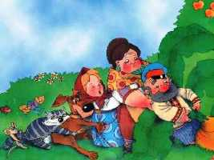
БЛИЦ - КОНКУРС
Кто дал Буратино золотой ключик?
Кличка собаки из сказки «Репка».
Из чего старуха слепила колобок?
Черепаха Тортила
Жучка
Из муки

Slide 30
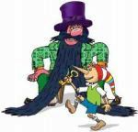
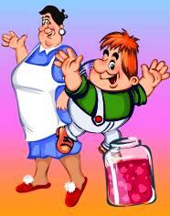
БЛИЦ - КОНКУРС
Предмет гордости Карабаса-Барабаса.
Какое средство помогло Карлсону
избавиться от высокой температуры?
Что купила на базаре Муха-Цокотуха?
Борода
Варенье
Самовар

Slide 31
МОЛОДЦЫ!

